Slide 1
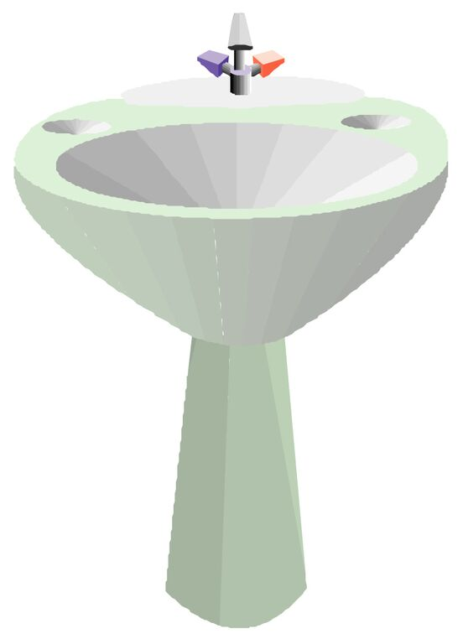
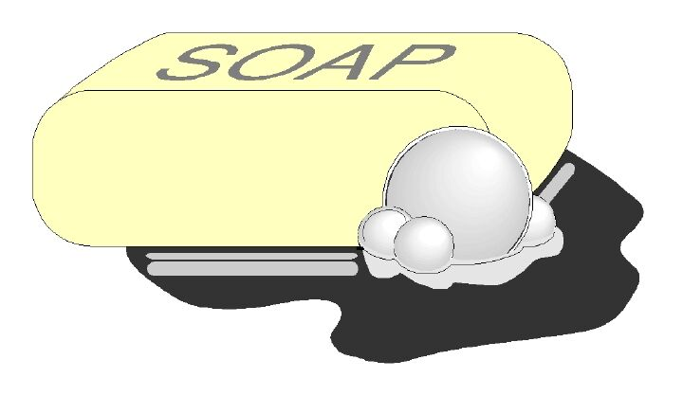
le tapis
Bathroom – Salle de bain
le miroir
le bain
la douche
le lavabo
le robinet
la brosse à dents
le dentifrice
le savon
la toilette
la serviette
le shampooing
© www.SaveTeachersSundays.com 2015
(Images © www.clipart.com or www.clker.com 2015)

